Slide 1


RESTAURATION 2CV6 1979
Septembre 2019 – Mai 2020

Slide 2
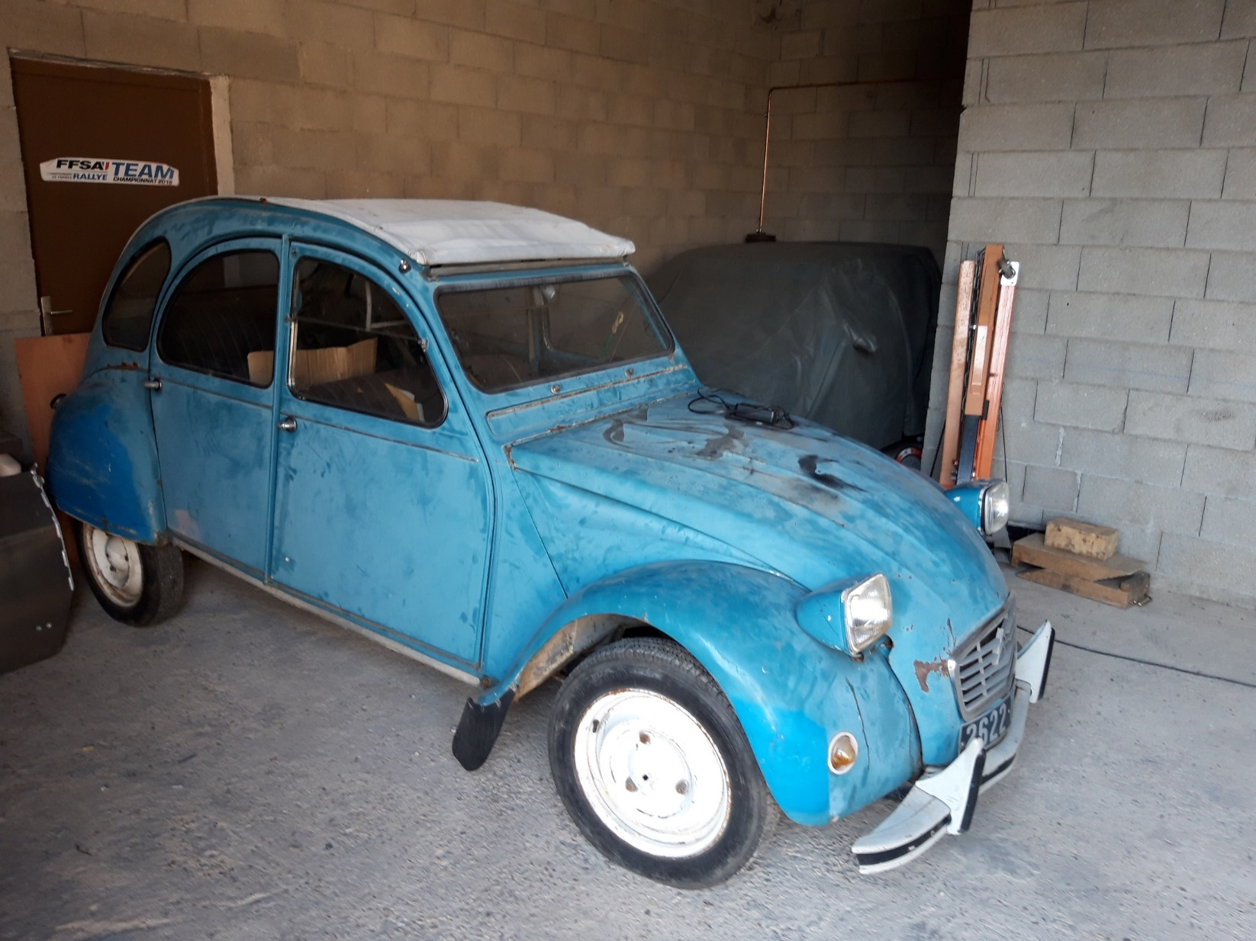
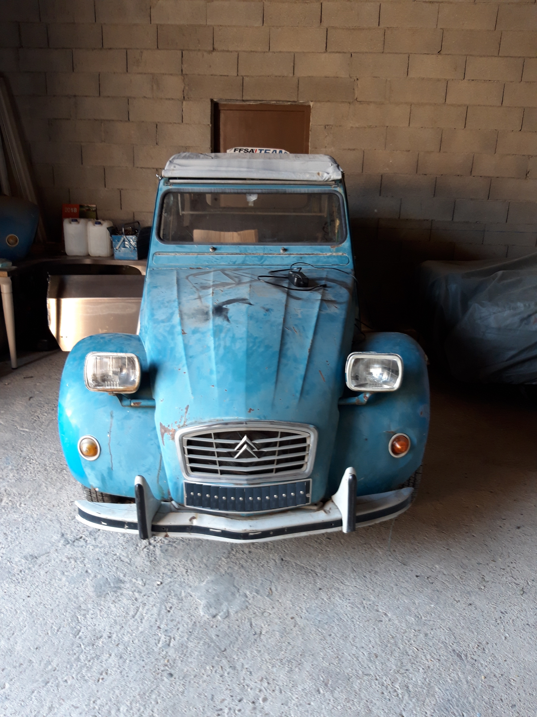
ETAT INITIAL 14/09/2019

Slide 3
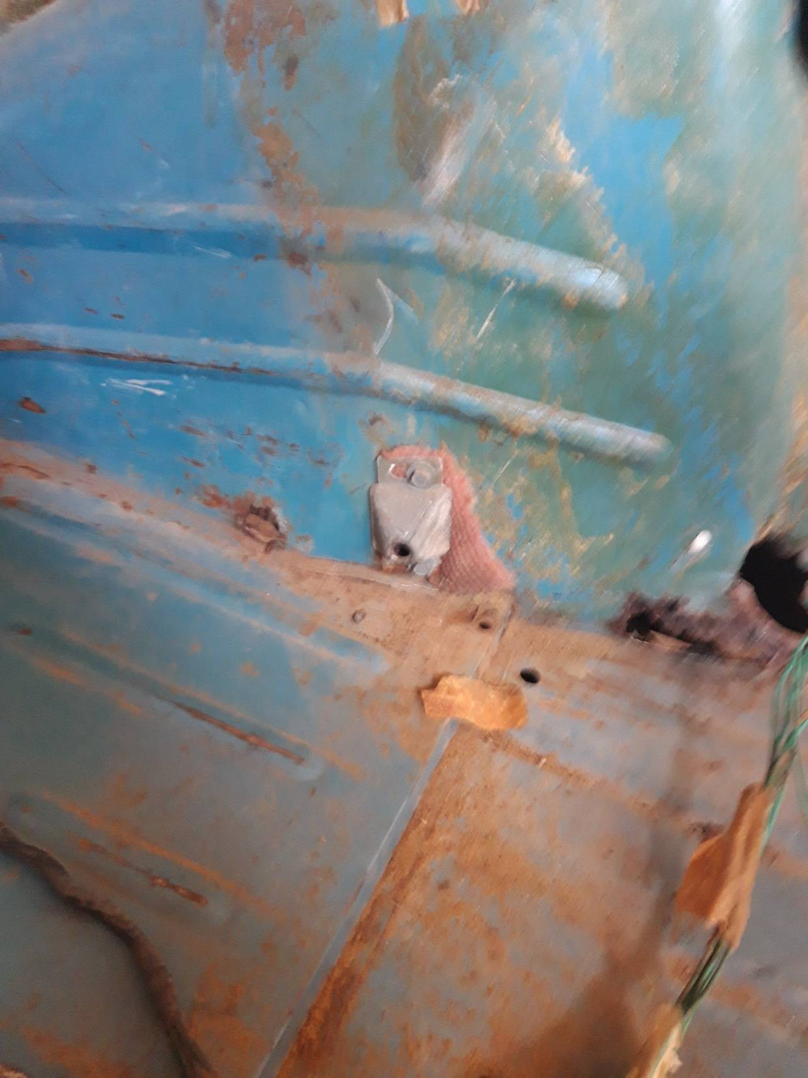
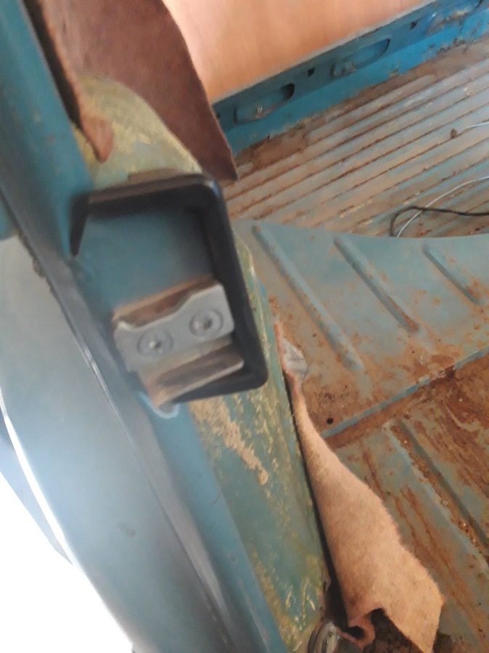
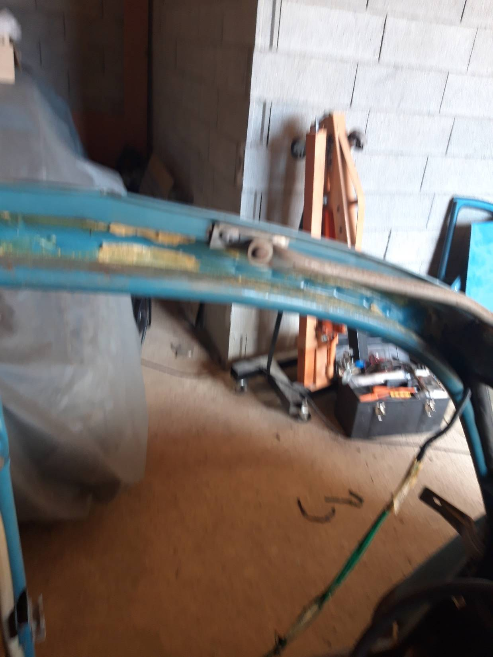
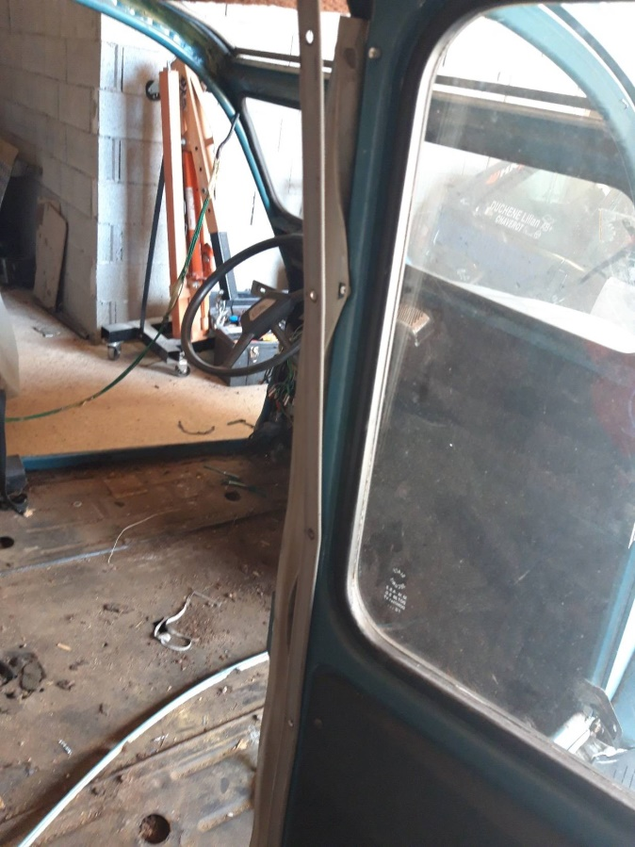
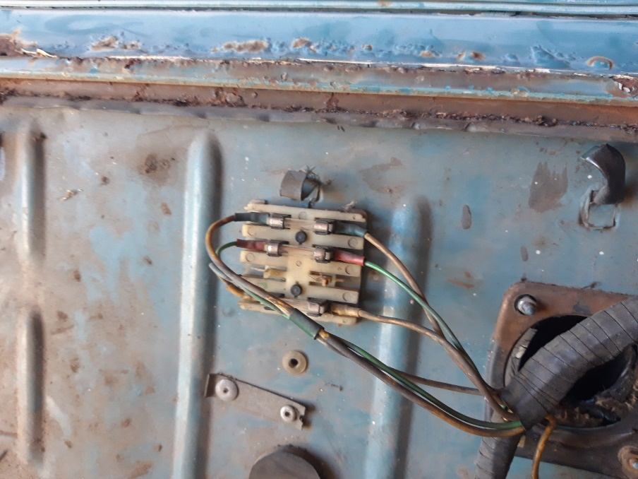
LE DEMONTAGE

Slide 4
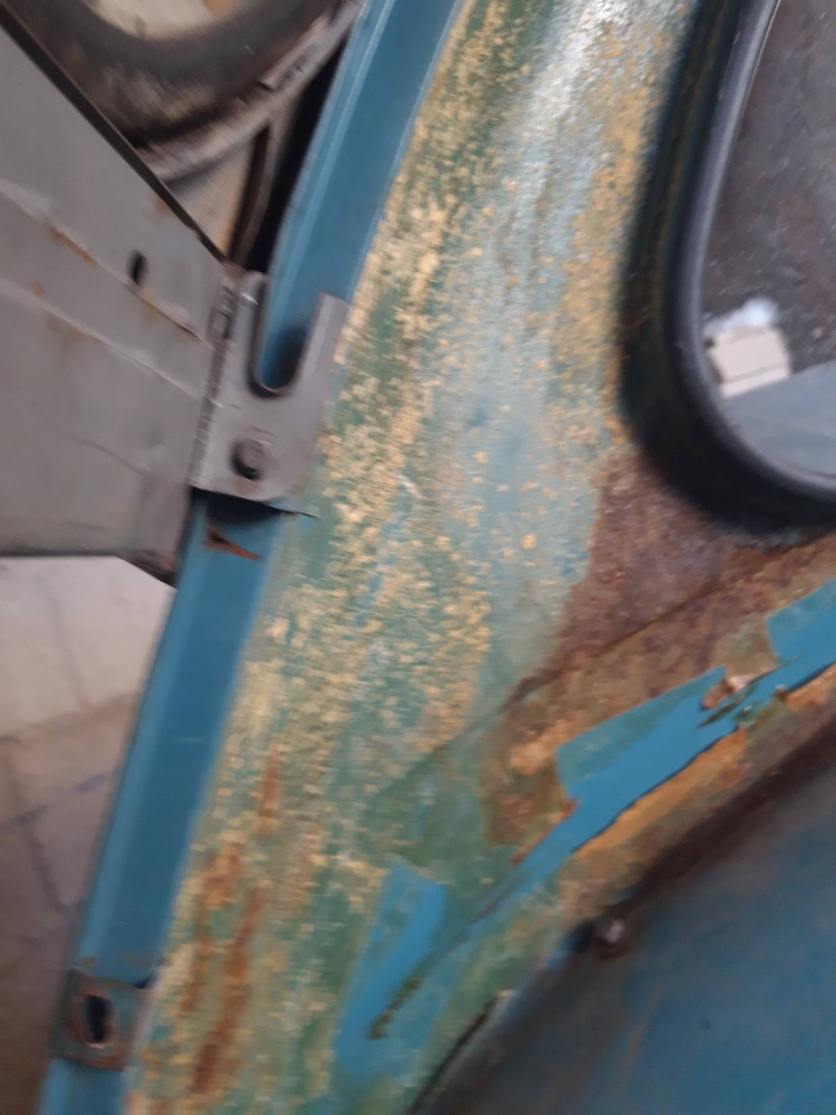
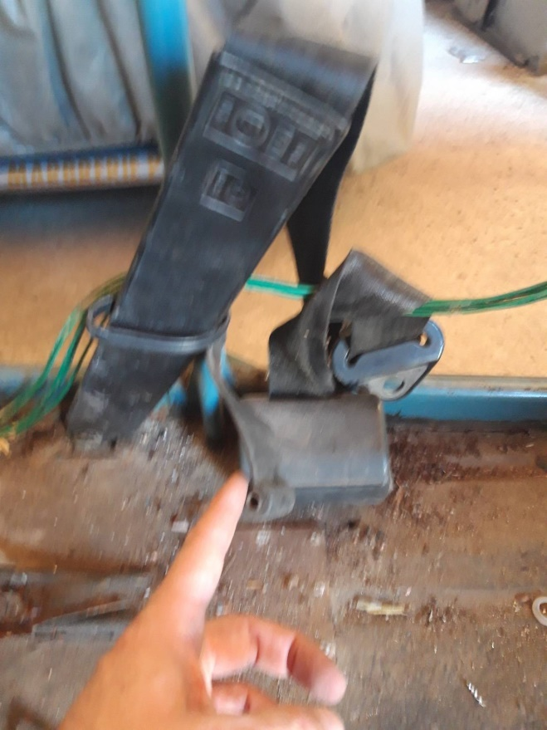
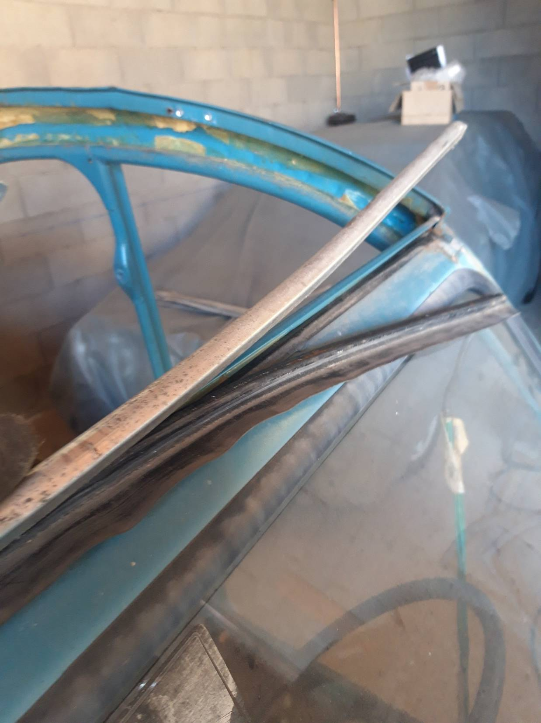
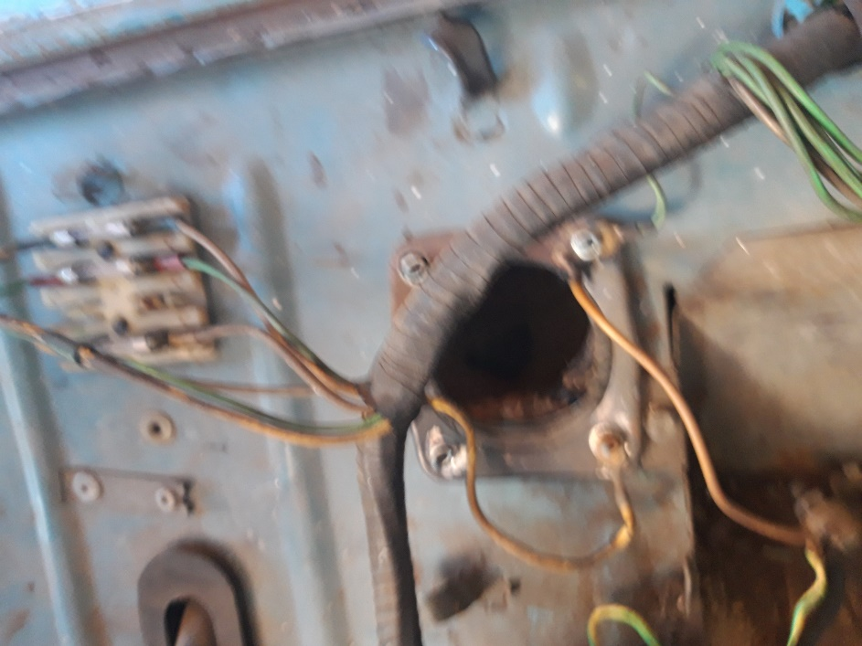
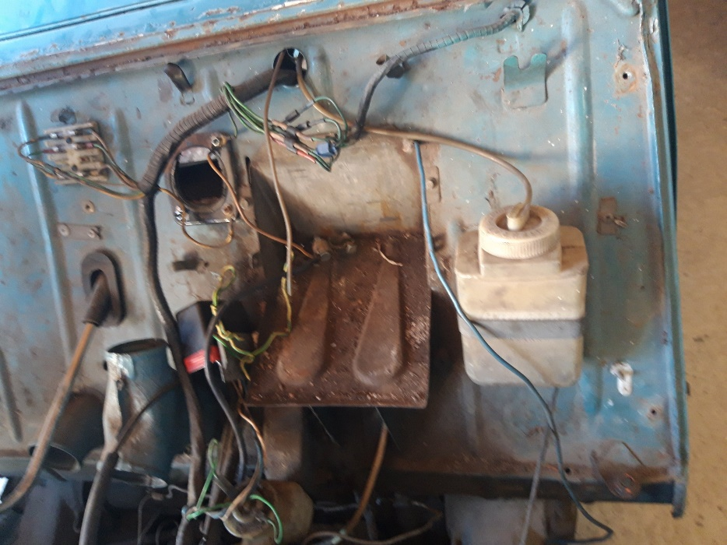

Slide 5
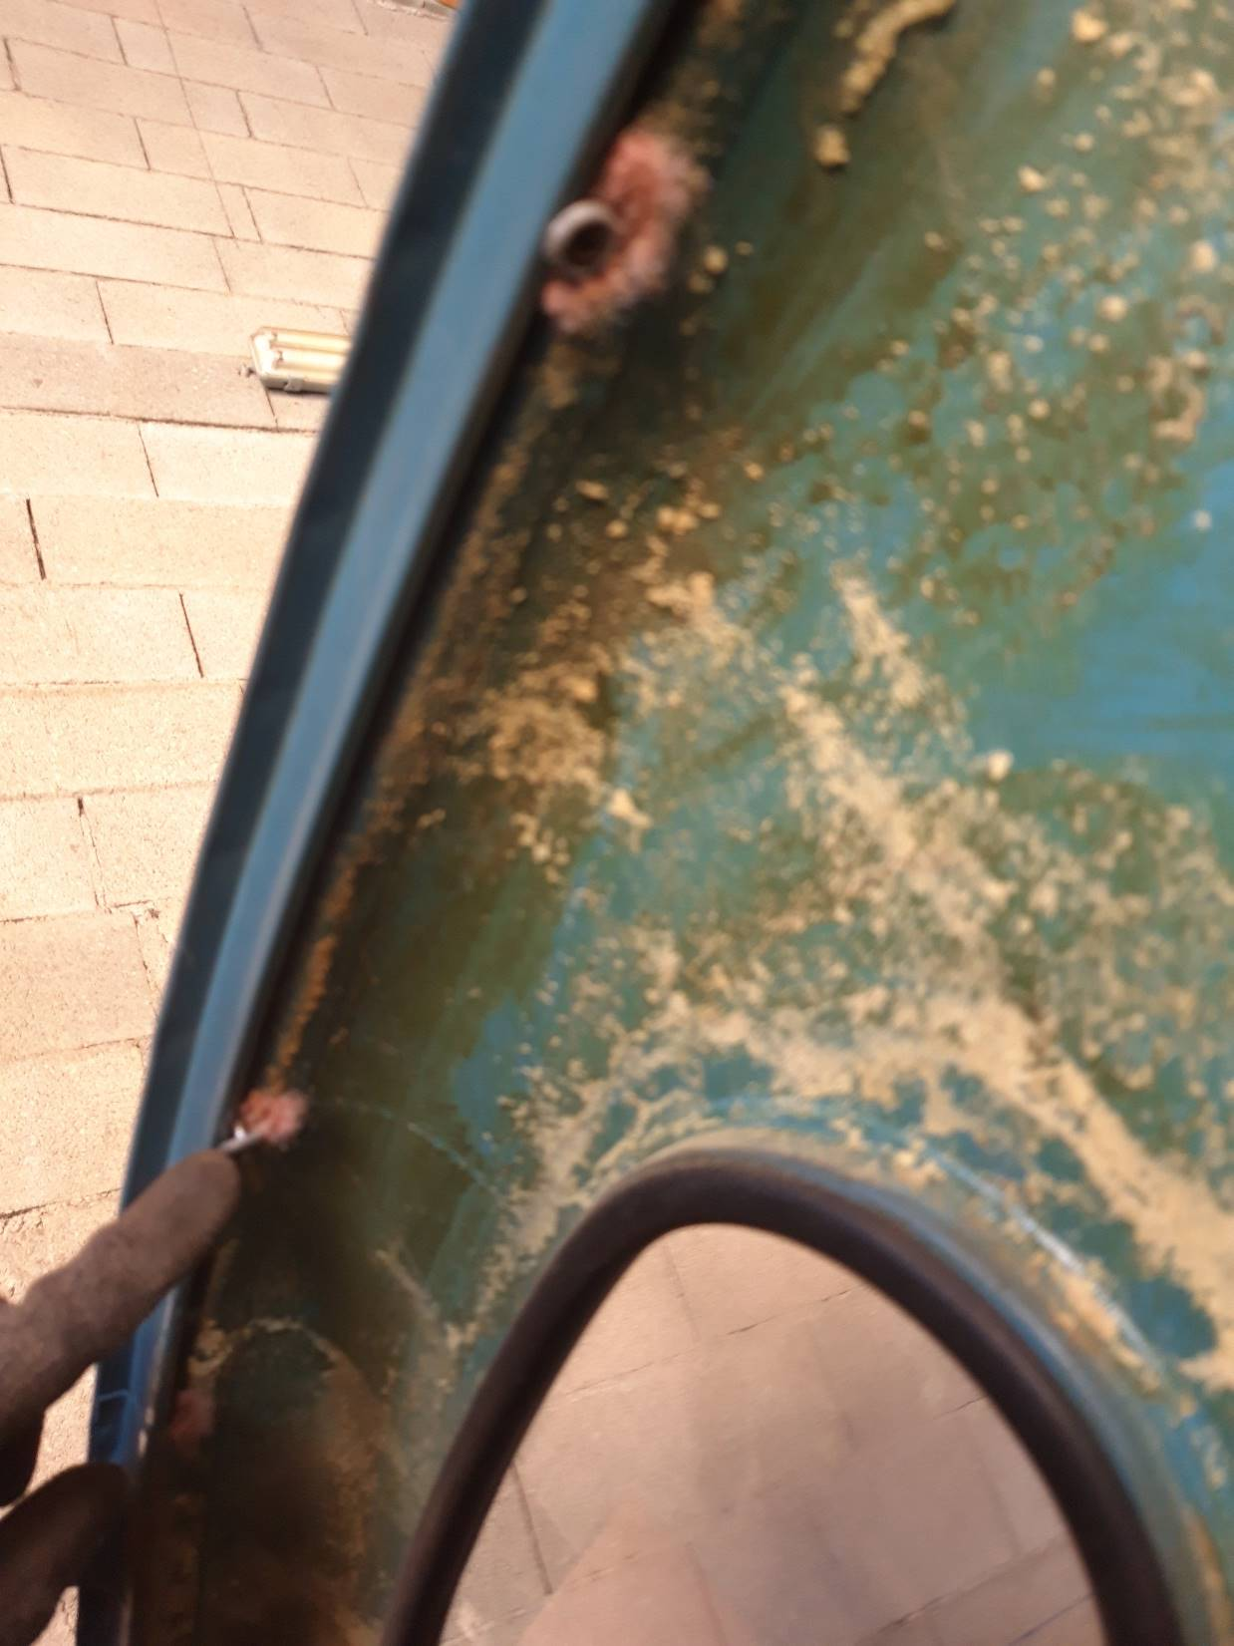
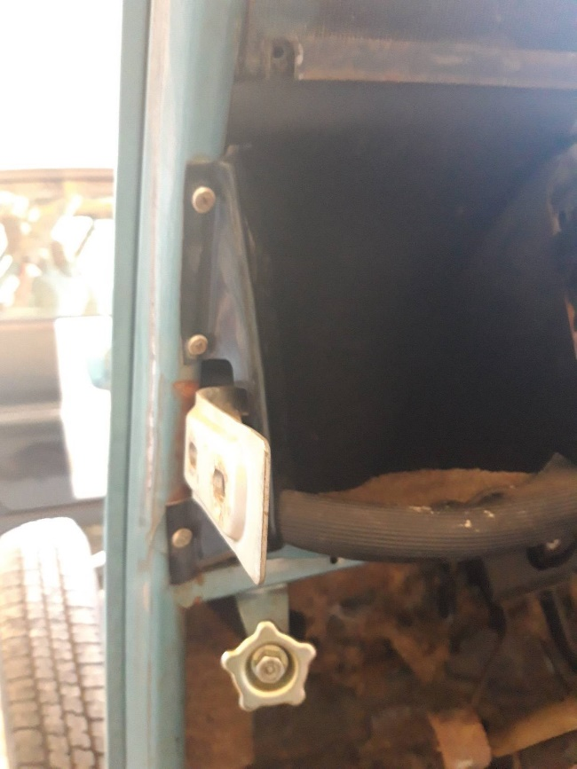
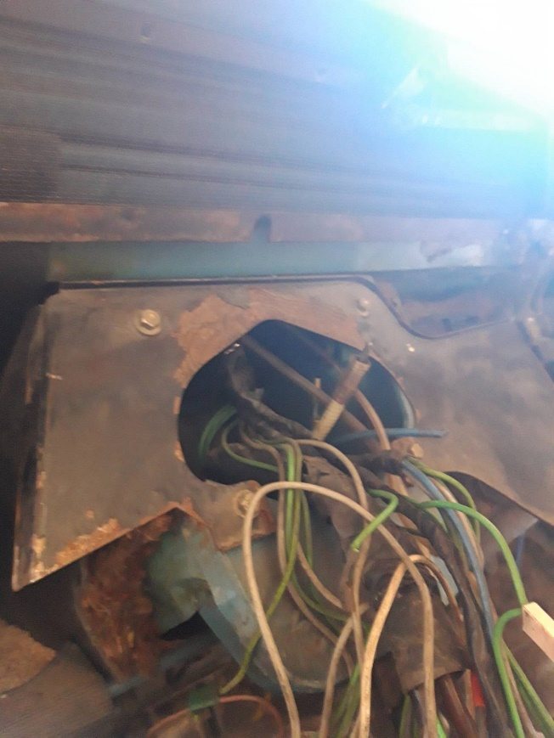
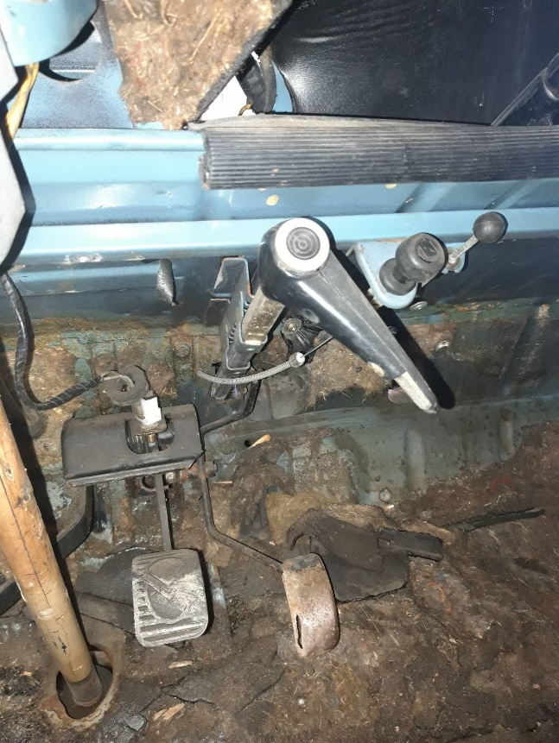
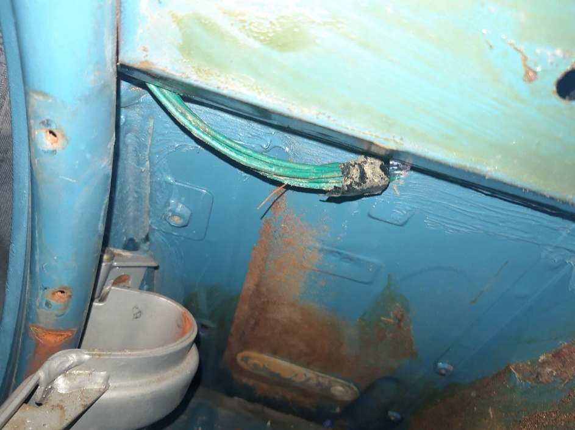
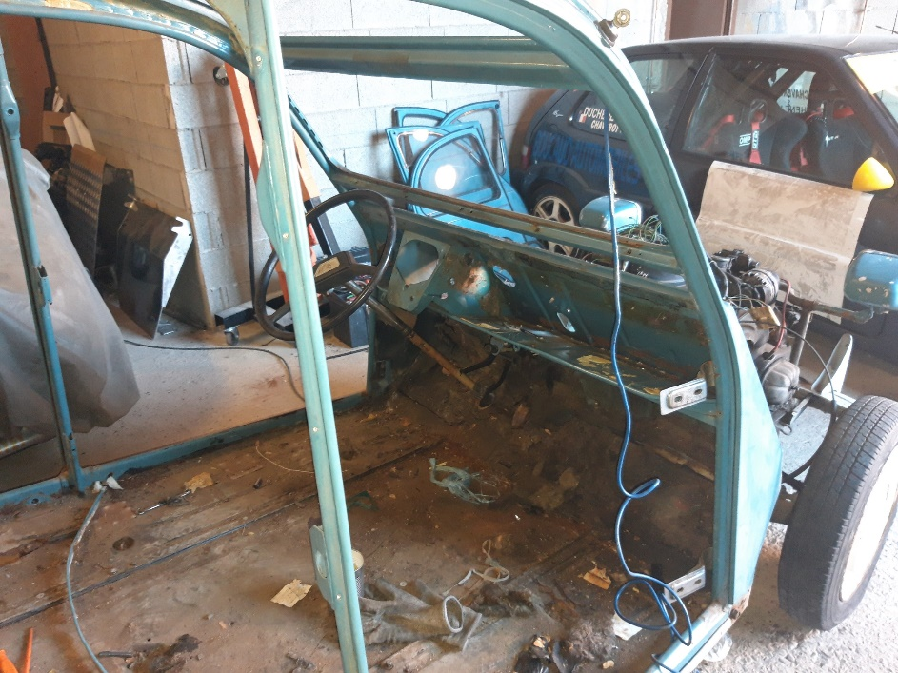

Slide 6
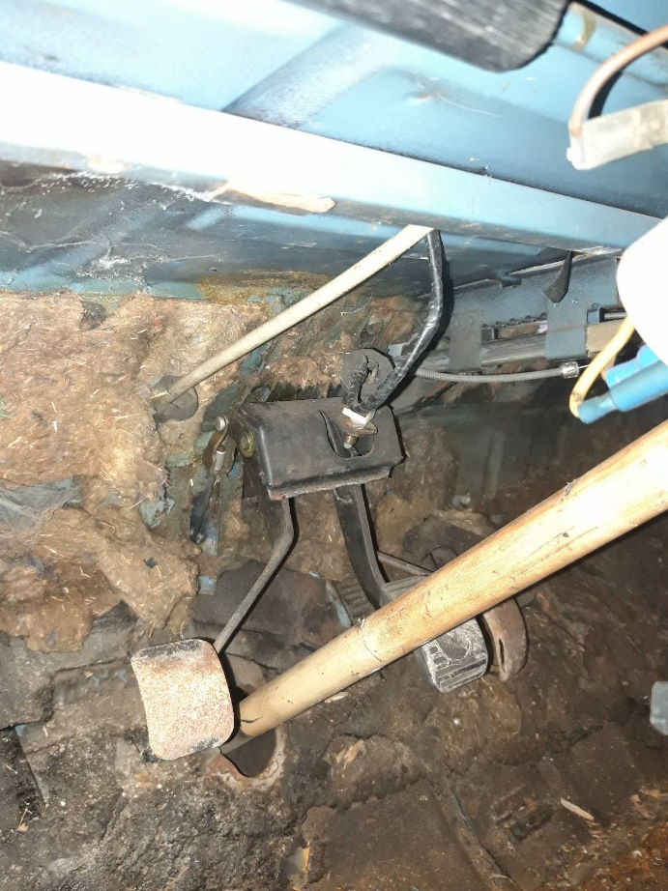
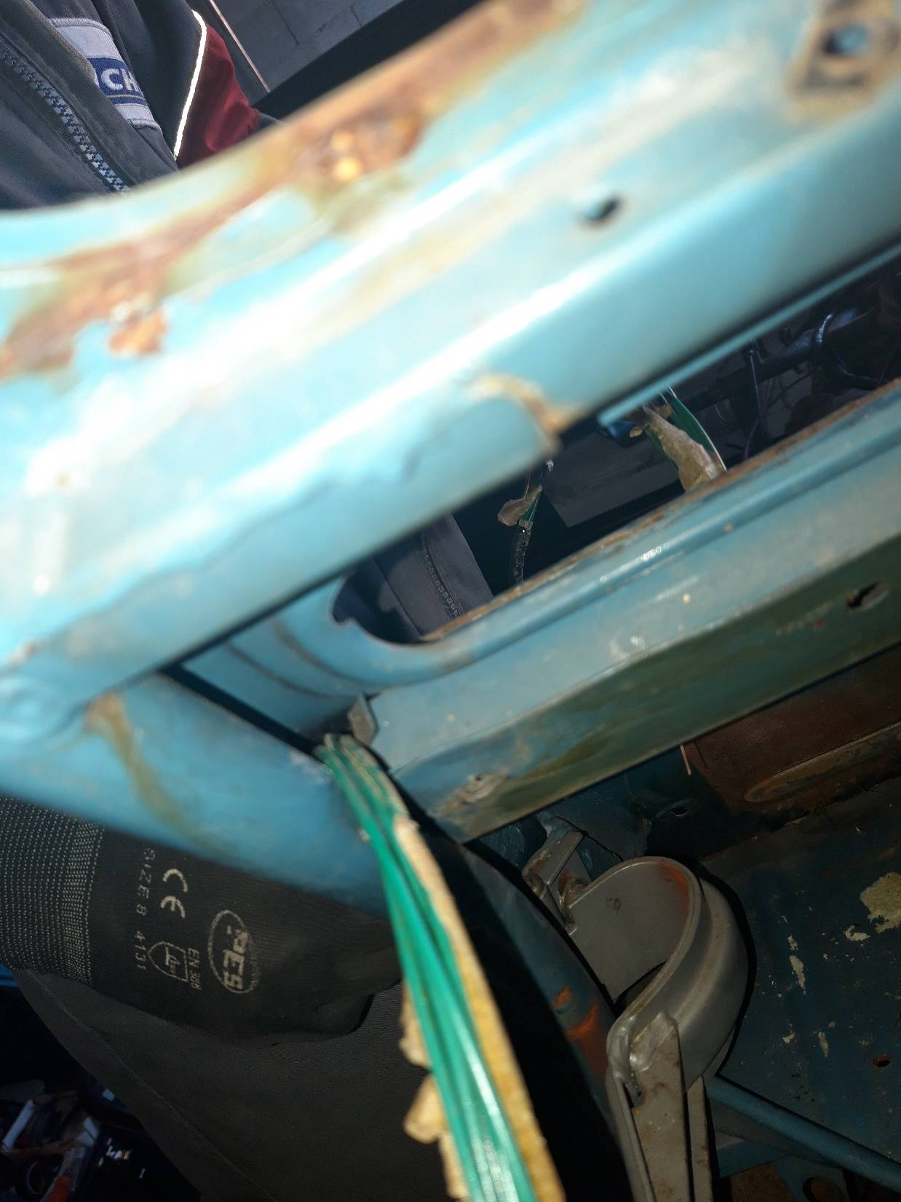
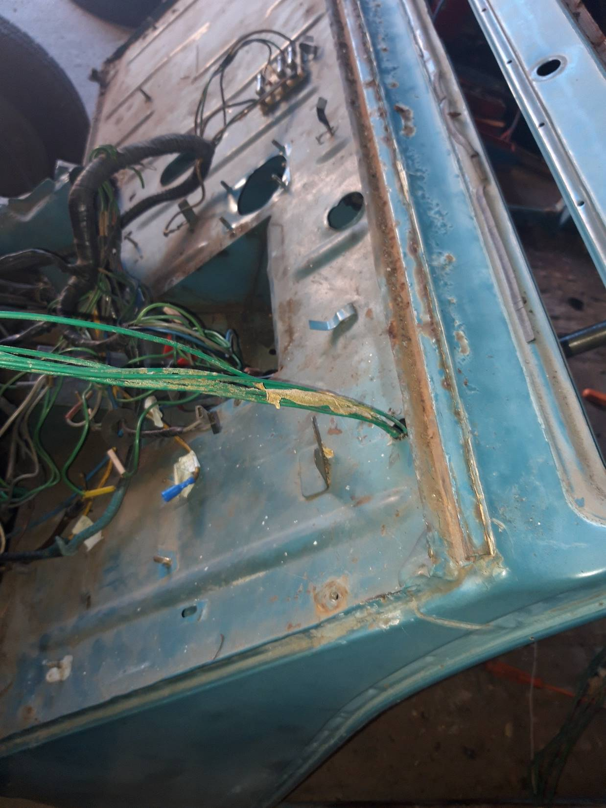
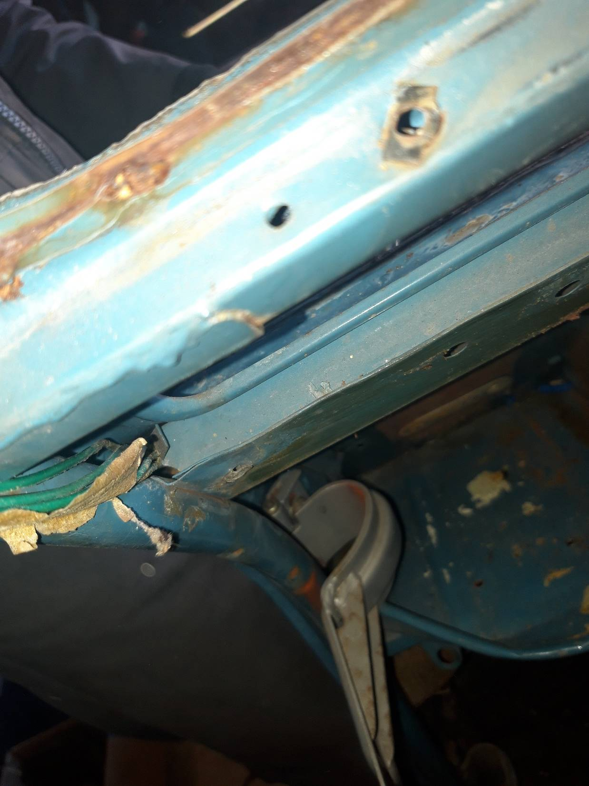

Slide 7
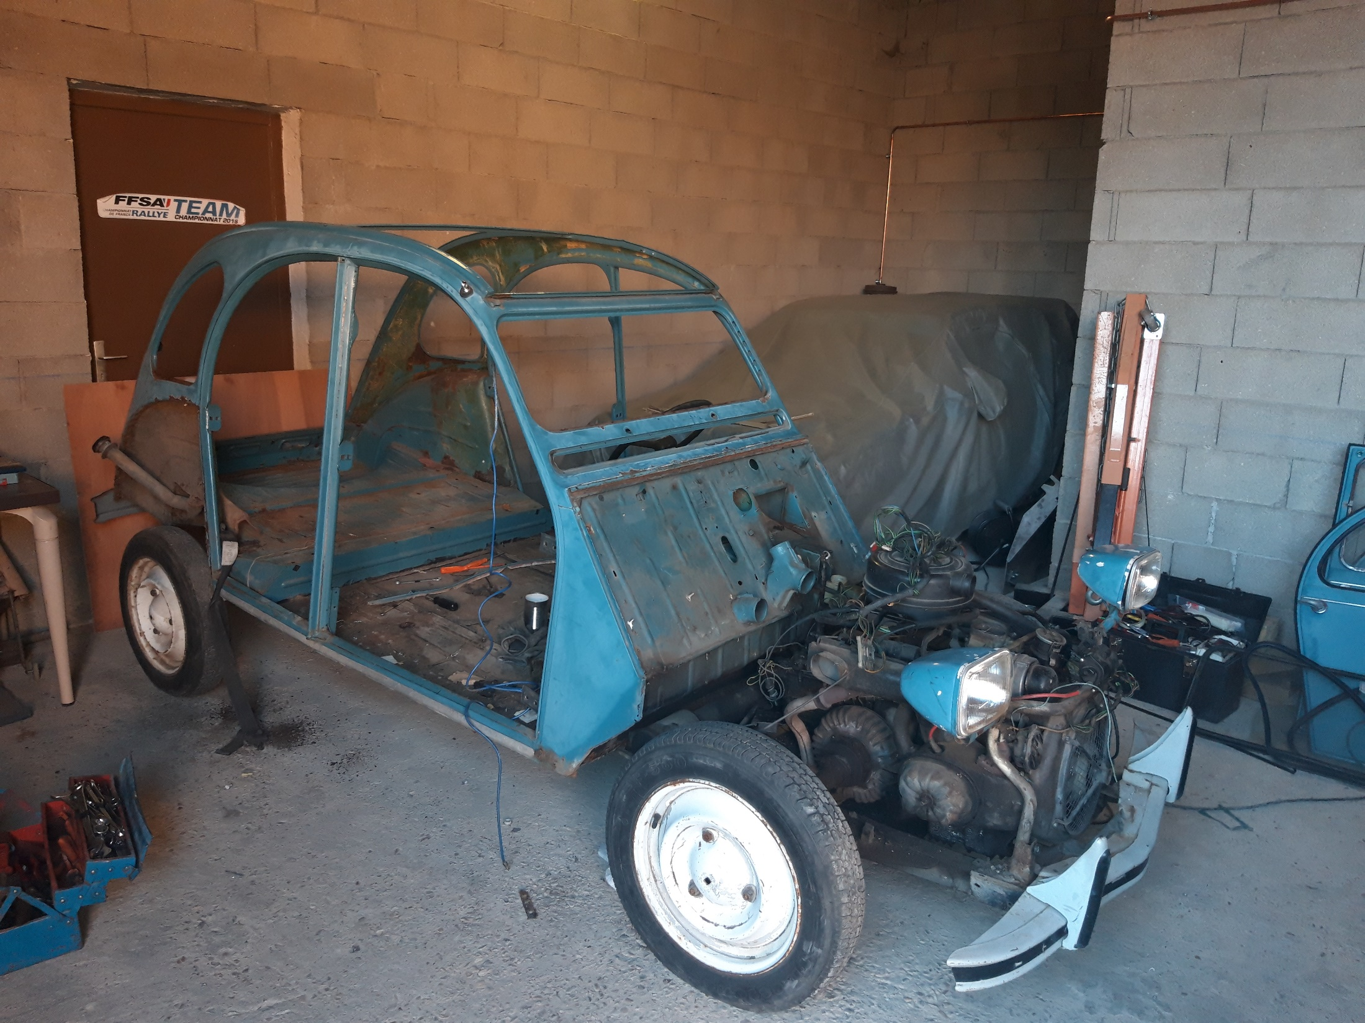
28/09/2019

Slide 8
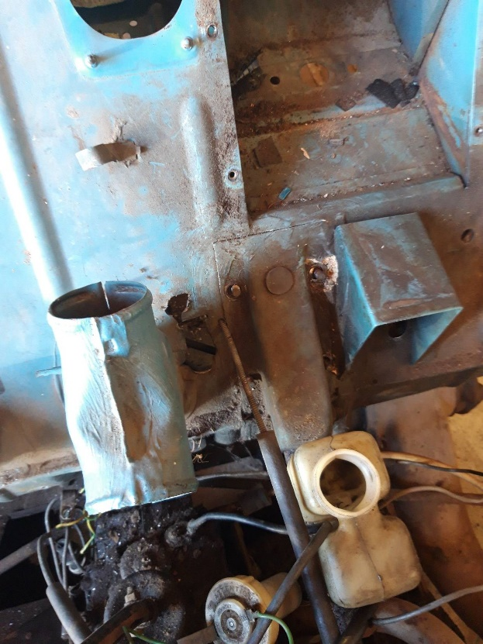
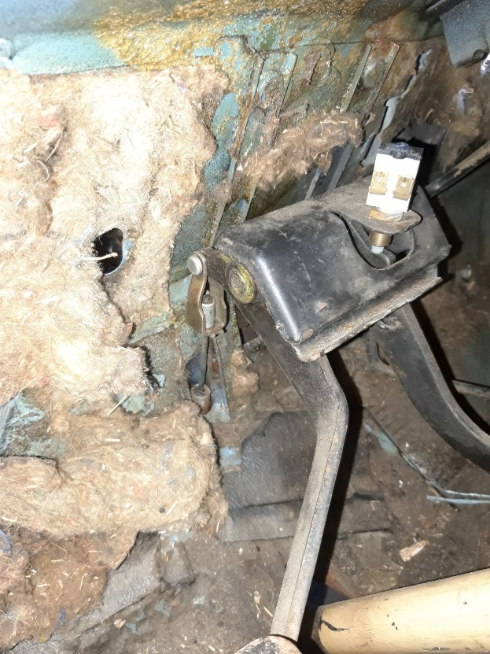
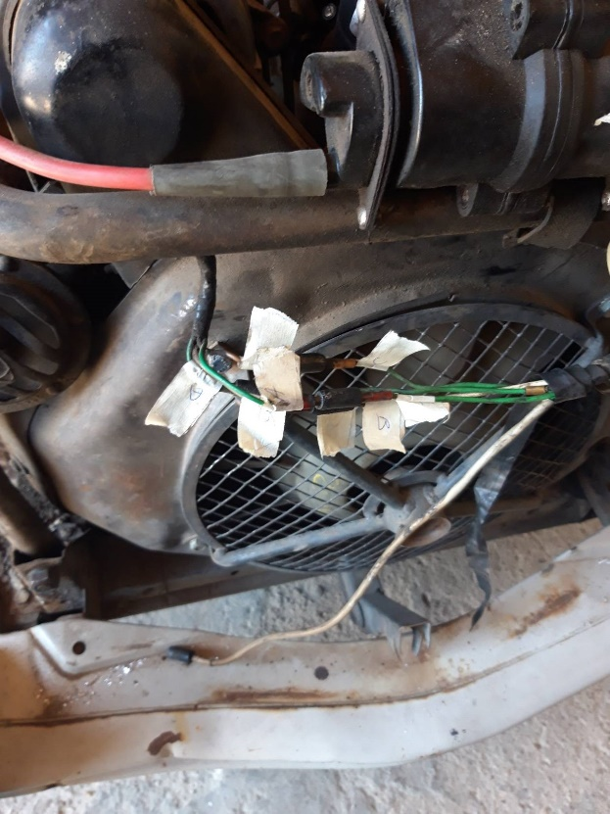
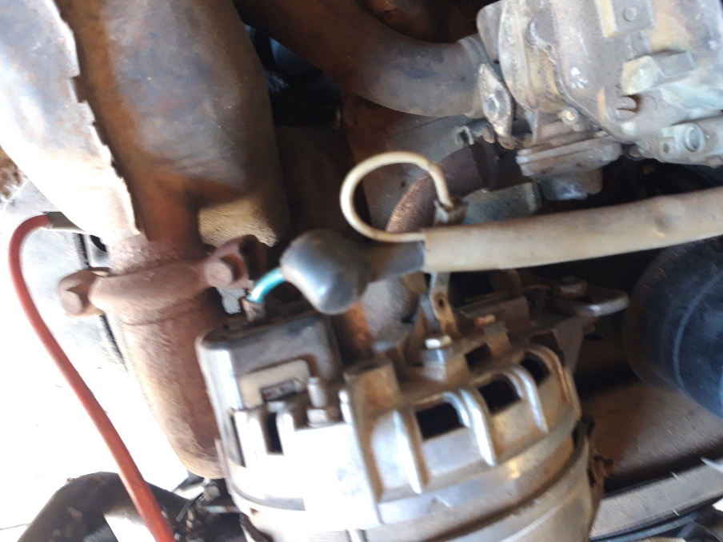
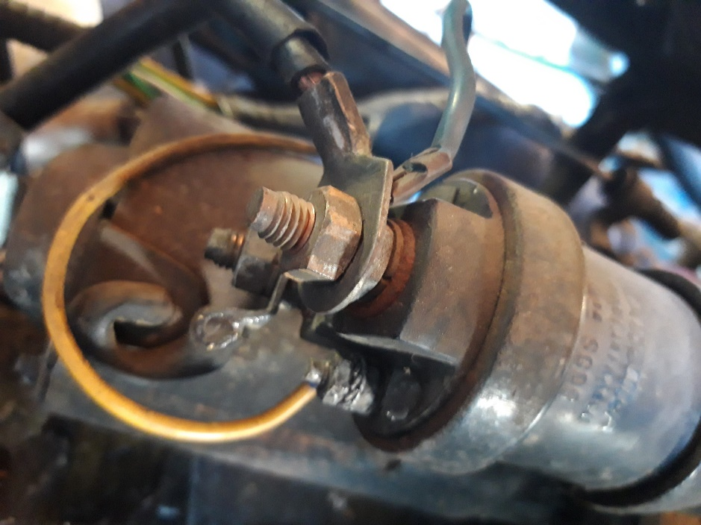

Slide 9
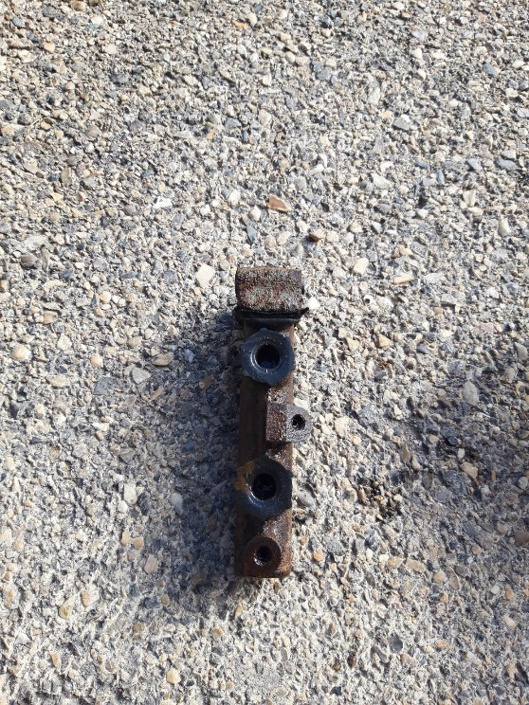
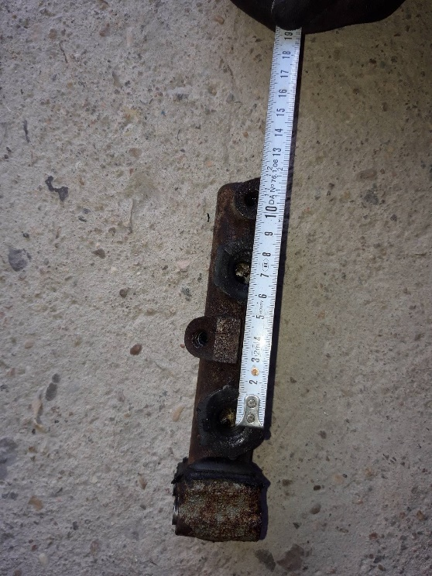
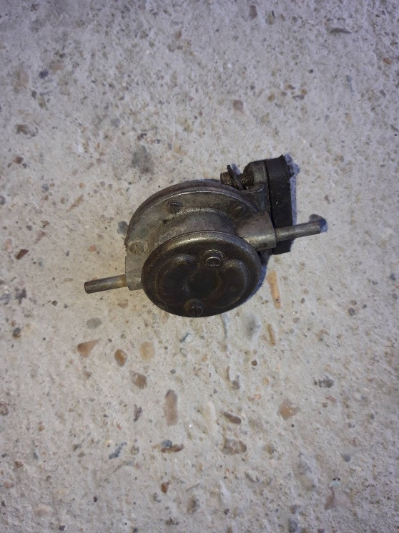
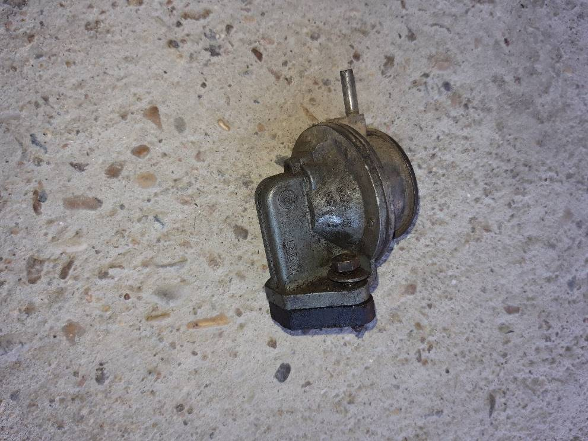
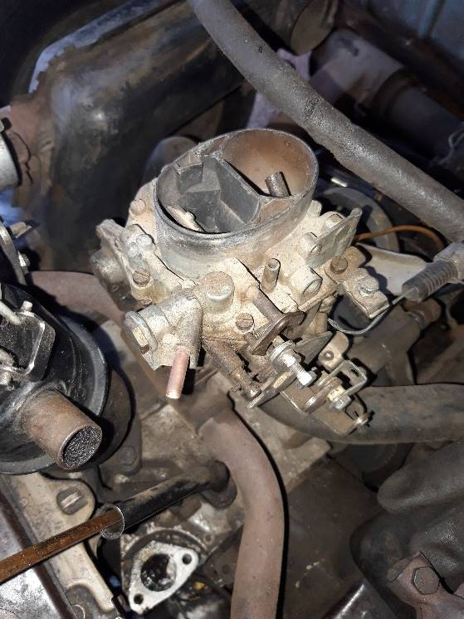
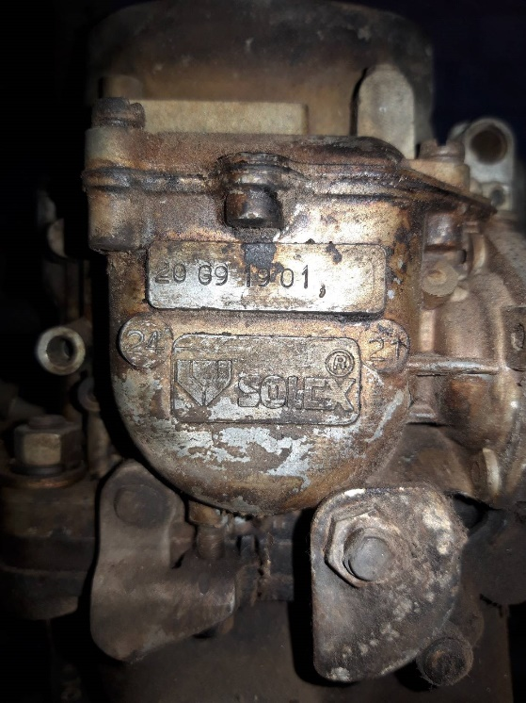
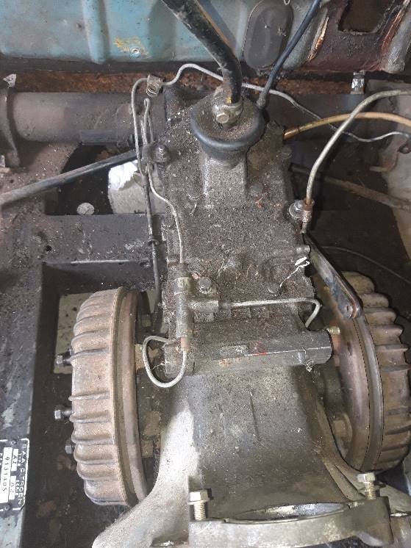
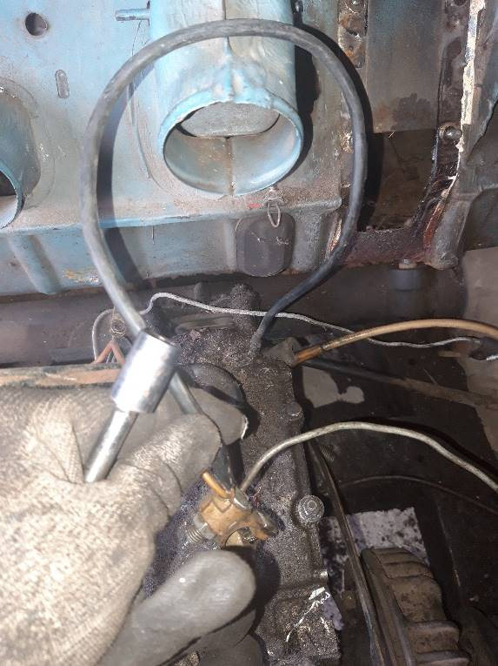
LE MAITRE CYLINDRE DE FREIN
LA POMPE A ESSENCE
LA BOITE
A VITESSES
LE CARBURATEUR

Slide 10
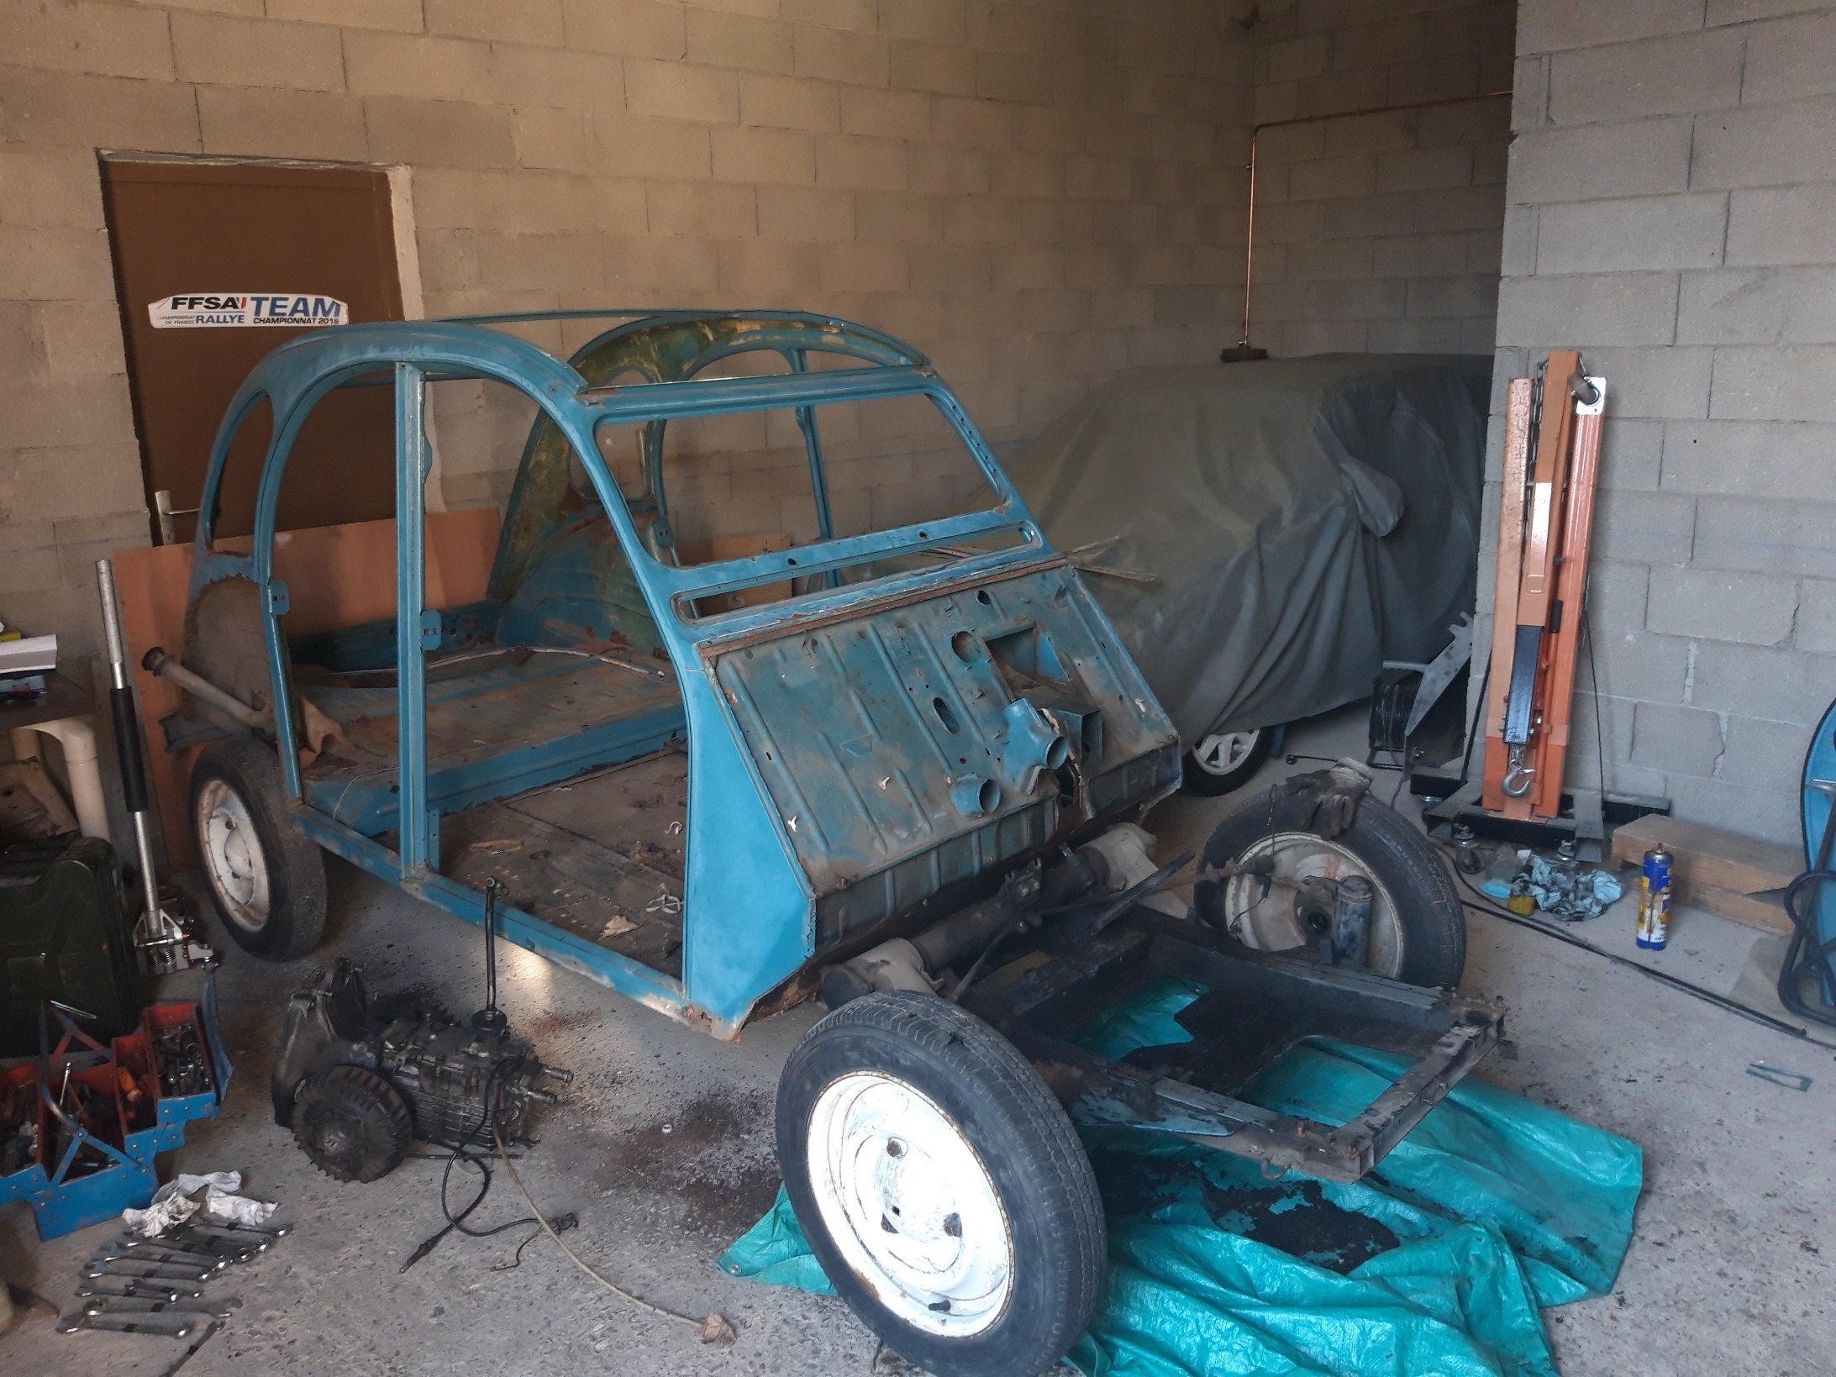
02/10/2019

Slide 11
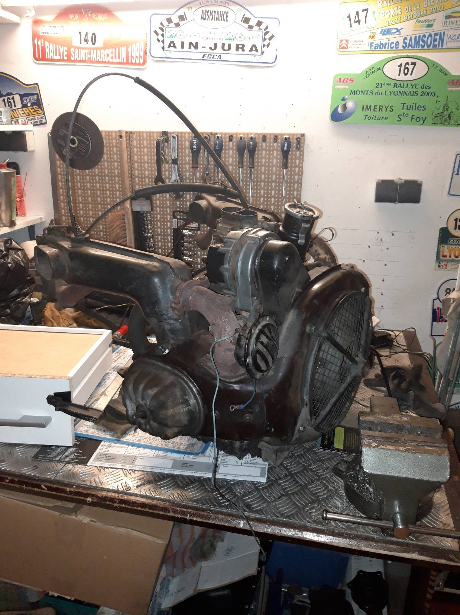
LE MOTEUR
DEMONTAGE
NETTOYAGE
REVISION
REMONTAGE

Slide 12
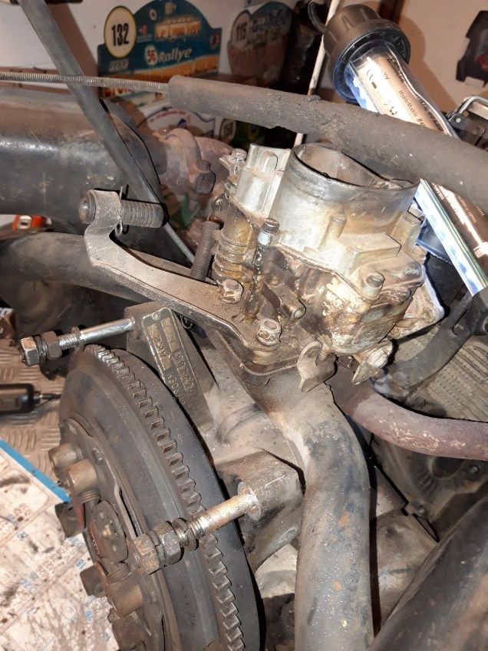
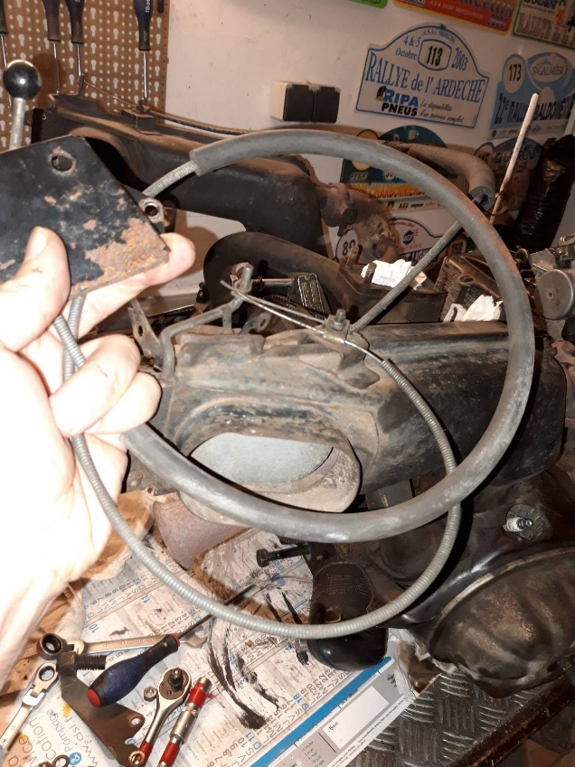
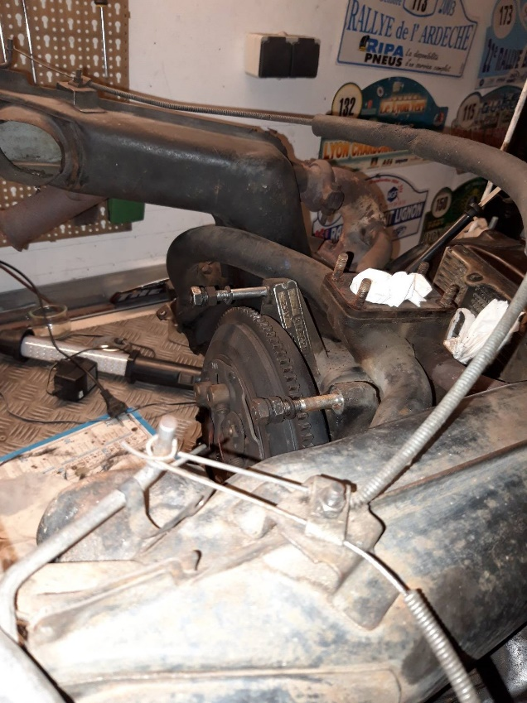
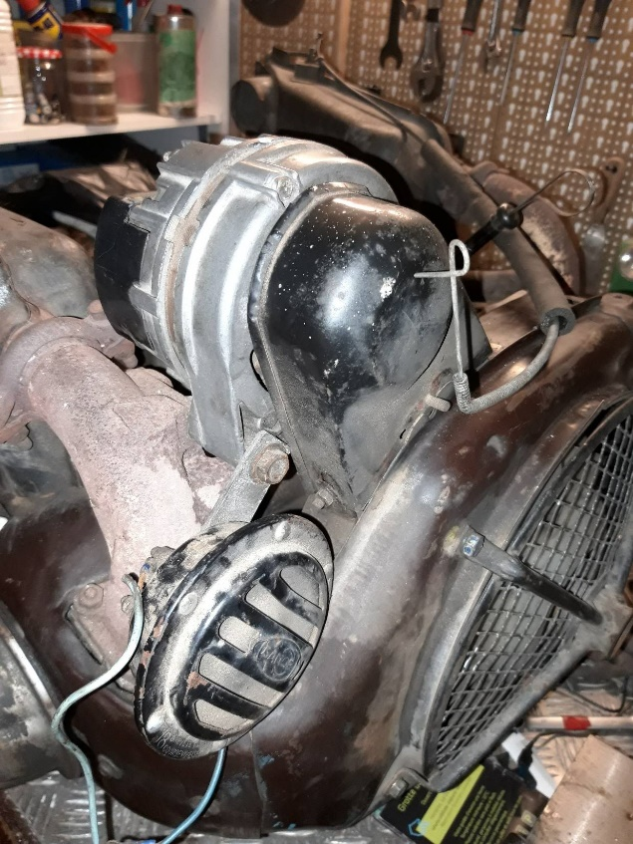
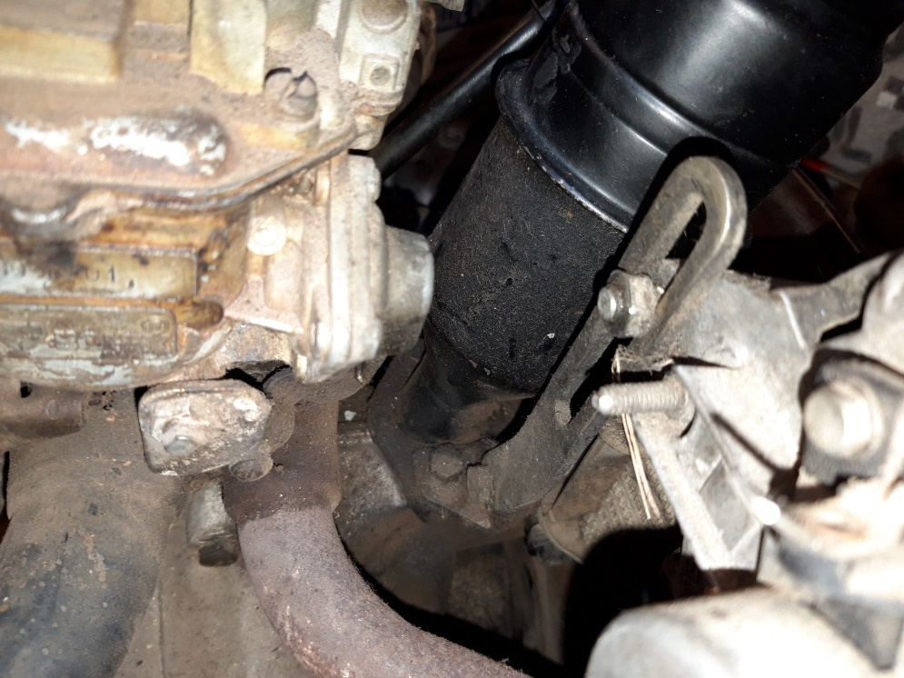
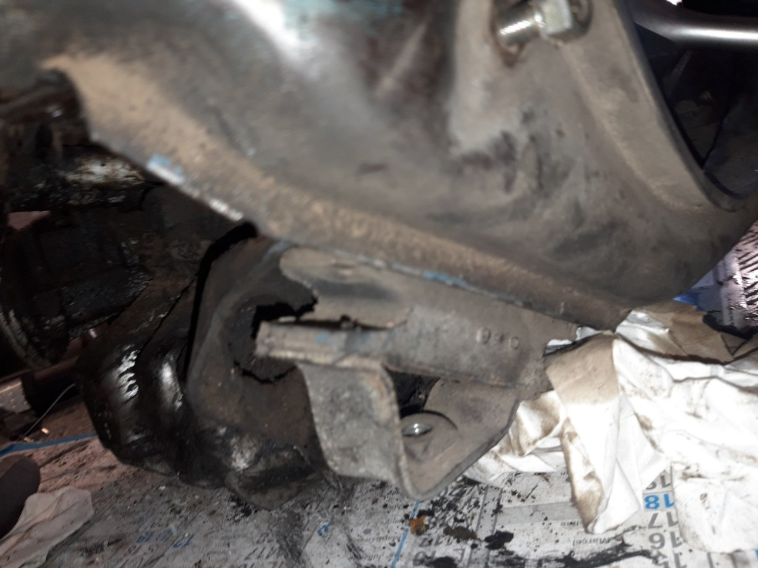

Slide 13
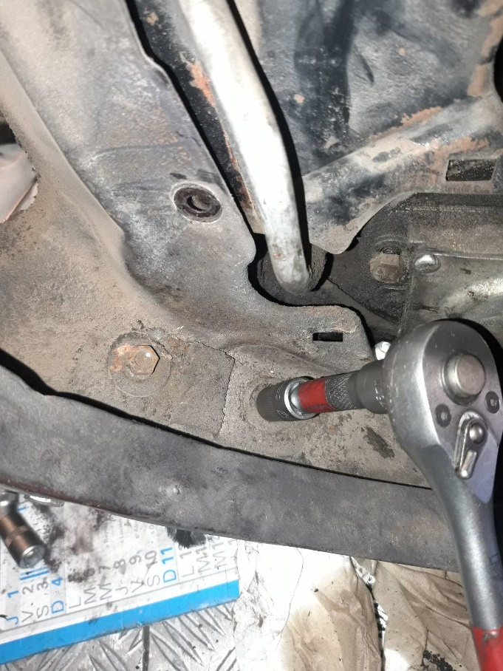
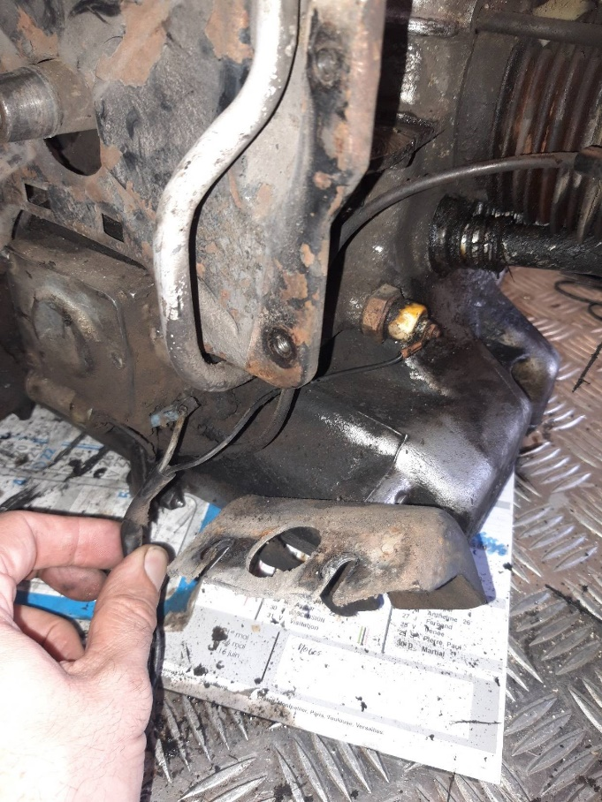
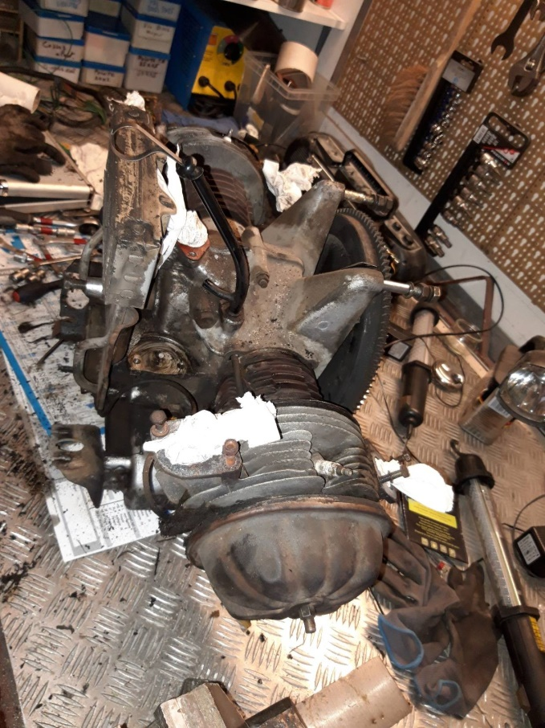
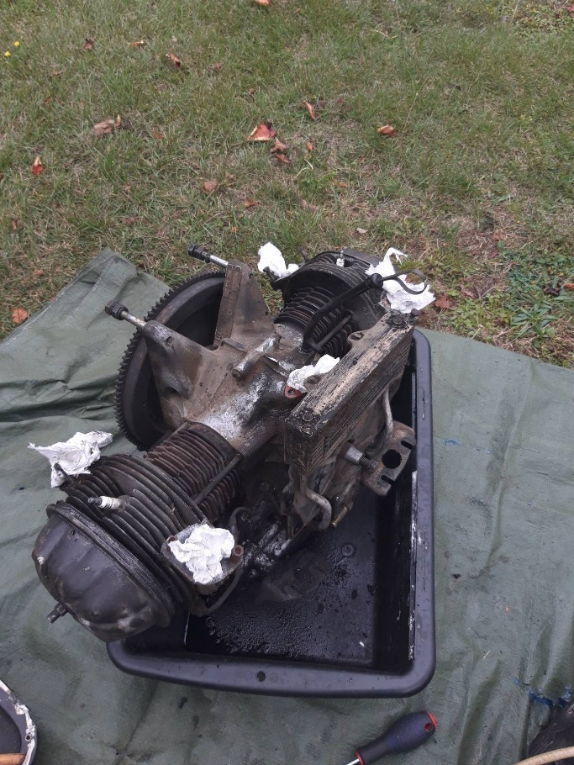
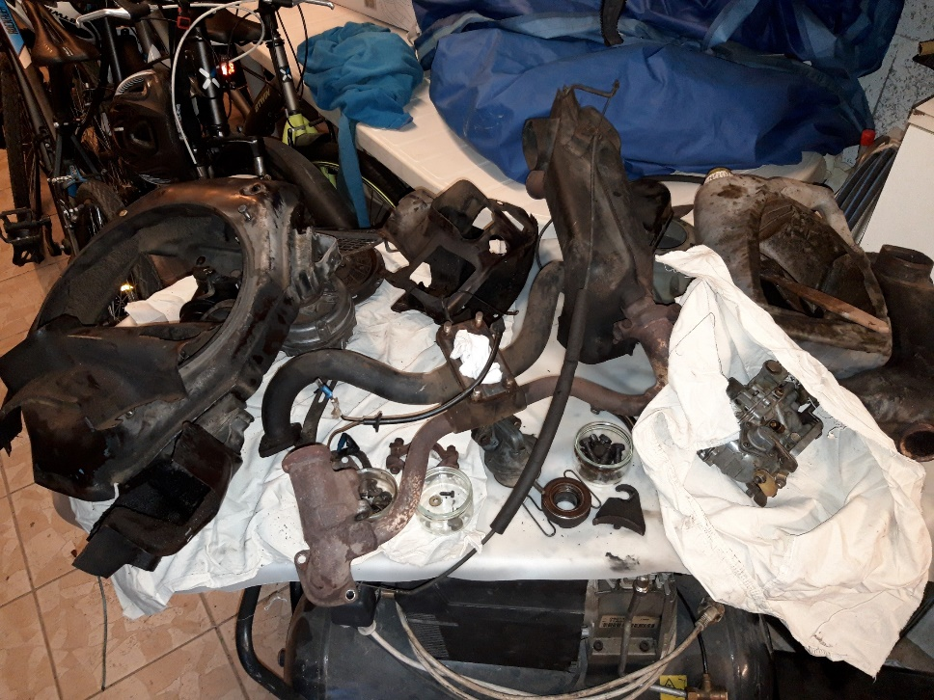
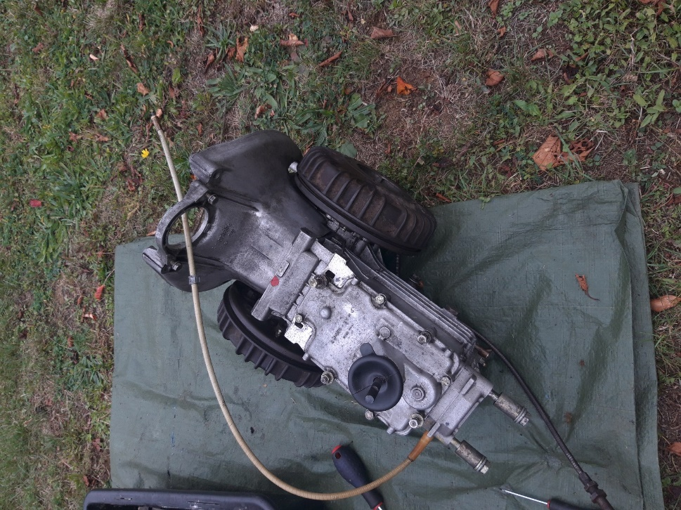
06/10/2019

Slide 14








Slide 15




25/10/2019
DECAPAGE DU CHASSIS

Slide 16






29/10/2019

Slide 17


01/11/2019
ECHANGE STANDART DE LA CAISSE

Slide 18





01/11/2019
CONTRÔLE BOITE A VITESSES
ET REMPLACEMENT DES JOINTS

Slide 19






09/11/2019
DEMONTAGE DES 2 CULASSES
NETTOYAGE
REMPLACEMENT DE LA SEGMENTATION
REMPLACEMENT DES JOINTS:
CULBUTEURS, RENIFLARD, RADIATEUR,…

Slide 20




RODAGE DES SOUPAPES
REVISION COMPLETE DU CARBURATEUR
NETTOYAGE
JOINTS
LUBRIFICATION
REMONTAGE

Slide 21






BOUGIES NEUVES
FILTRE HUILE
ALLUMAGE ELECTRONIQUE
TURBINE NEUVE
SUPPORTS MOTEURS ET BOITE
POMPE A ESSENCE

Slide 22






17/11/2019
MOTEUR ET BOITE A VITESSES REVISES
EMBRAYAGE NEUF
CARDANS REVISES

Slide 23




14/11/2019
REVISION DES BATTEURS
PASSAGE EN APRET
PEINTURE EPOXI
ANTIGRAVILLON

Slide 24




REMPLACEMENT TOLE CHASSIS DEFECTUEUSE
TRAITEMENT A LA CIRE POUR CORPS CREUX
TRAITEMENT ANTI CORROSION
PEINTURE EPOXI
12/12/2019

Slide 25


PEINTURE CHASSIS EXOPI
PEINTURE PIECES PERIPHERIQUES EPOXI

Slide 26


REPERAGE
CONTRÔLE
RESTAURATION COMPLETE DU FAISCEAU

Slide 27


PREPARATION DE LA NOUVELLE CAISSE
PASSAGE ANTIGRAVILLON

Slide 28


18/01/2020
MISE EN PEINTURE DE LA NOUVELLE CAISSE
BLEU MYOSOTIS AC645

Slide 29





02/02/2020
REMONTAGE DES TRAINS ROULANTS ET RESERVOIR
REMONTAGE MOTEUR + BOITE
REMPLACEMENT DU CIRCUIT COMPLET DE FREINAGE
POSE AMMORTISSEURS NEUFS
POSE DES POTS DE SUSPENSIONS RESTAURES
COLLECTEUR ET POT ECHAPPEMENT NEUF

Slide 30



Slide 31

09/02/2020
LA NOUVELLE CAISSE EST POSEE !!!!!!

Slide 32



GARNITURE INTERIEUR / FAISCEAU ELECTRIQUE
BAVETTE DE PROTECTION
RESTAURATION COMPLETE DES BANQUETTES

Slide 33

ET LE 23/02/2020
DEMARAGE DU MOTEUR

Slide 34





04/04/2020
PREPARATION ET MIS EN APRET DES PIECES DE CARROSSERIE

Slide 35




18/04/2020
PEINTURE DES PIECES DE CARROSSERIE
APPLICATION DE L’ANTI GRAVILLON

Slide 36




MALE ET AILES ARRIERES
CAPOTE NEUVE
PORTES
AILES AVANTS/ FEUX

Slide 37

26/04/2020

Slide 38



17/05/2020
142 PHOTOS

